Slide 1


TIPOS DE CONTEÚDO
Como definir a linha editorial
do seu Instagram

Slide 2
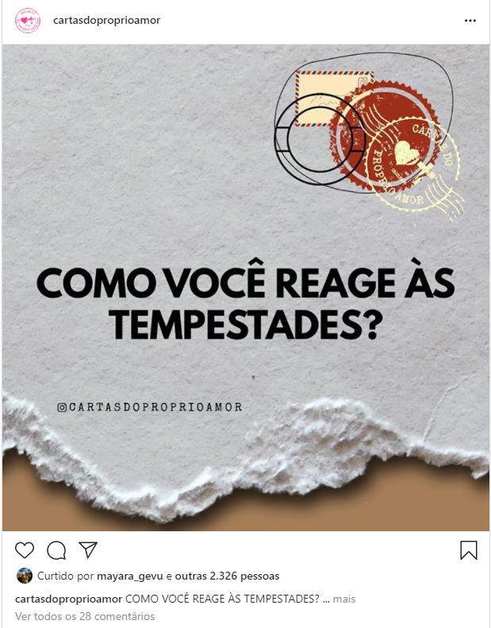
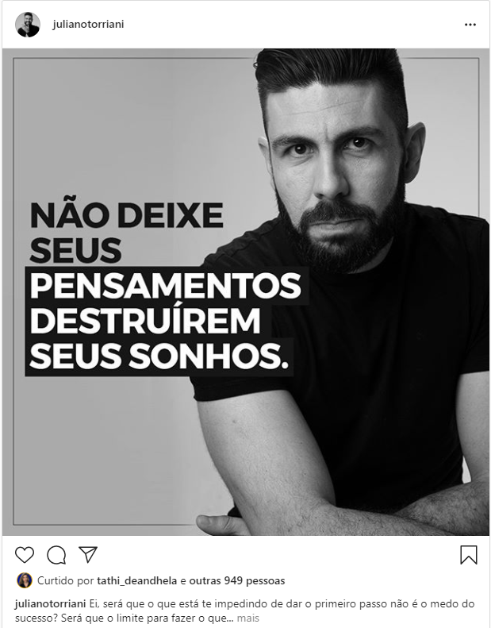
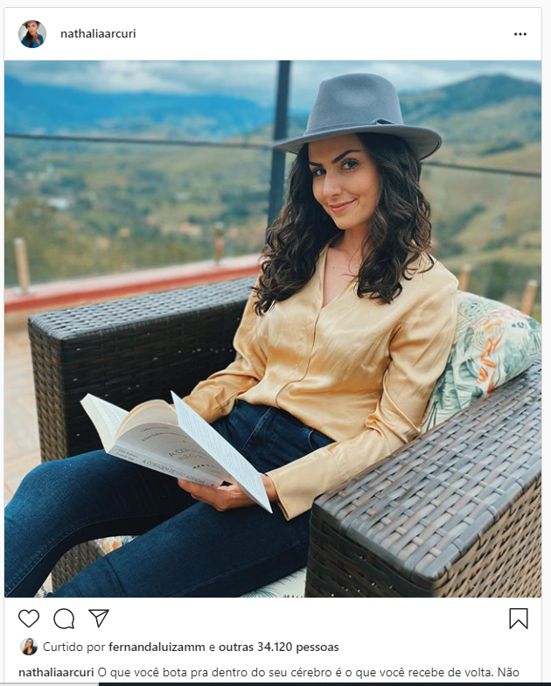
Tipo de Conteúdos
TEXTO LONGO
ESTILO BLOG
FRASE
INSPIRACIONAL
BASTIDORES
VIDA PESSOAL

Slide 3
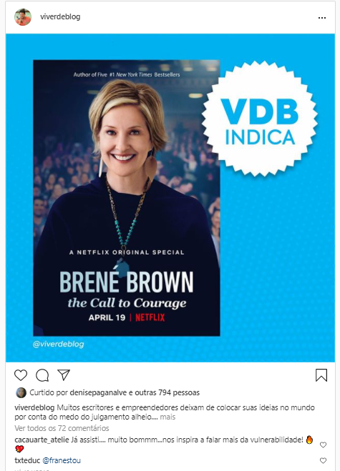
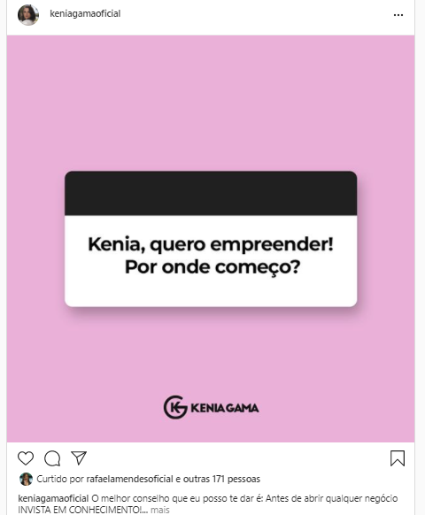
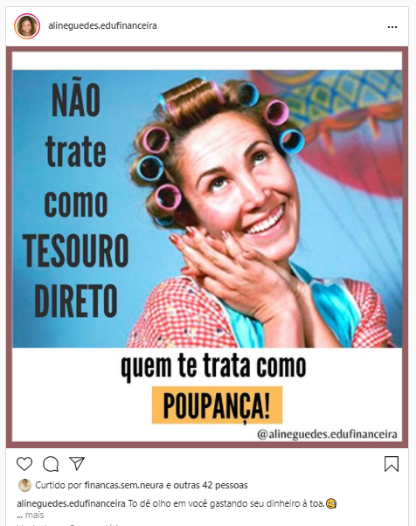
Tipo de Conteúdos
HUMOR
MEME
PERGUNTAS E RESPOSTAS
INDICAÇÃO

Slide 4
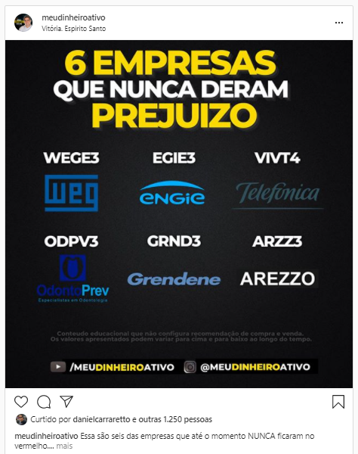
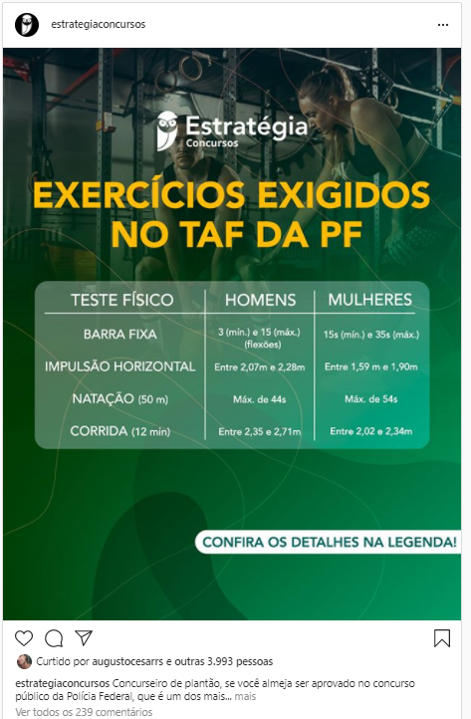
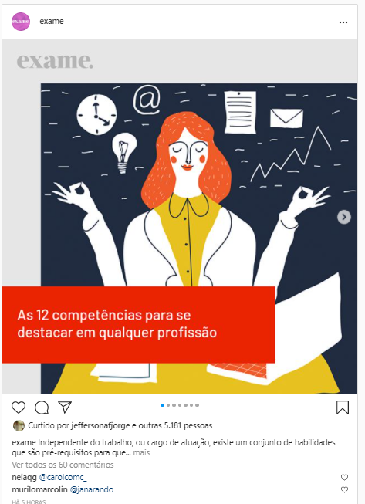
Tipo de Conteúdos
EDUCATIVO
CHECKLIST
CHECKLIST

Slide 5
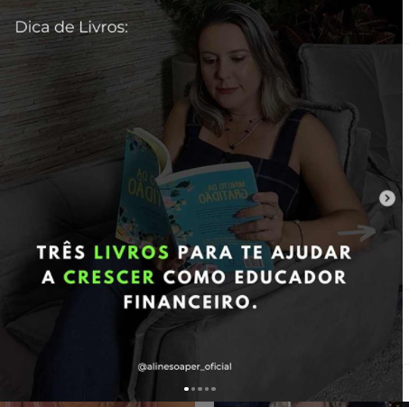
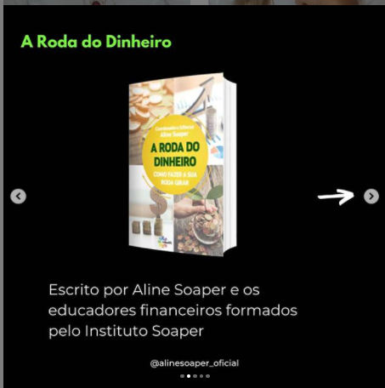
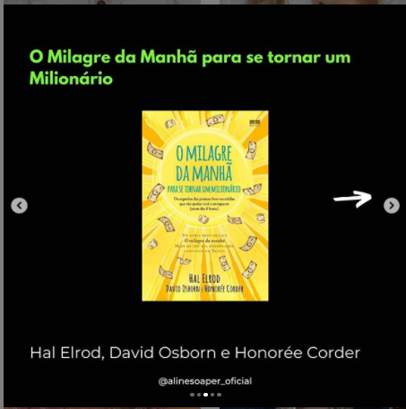
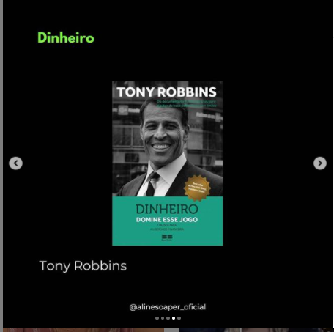
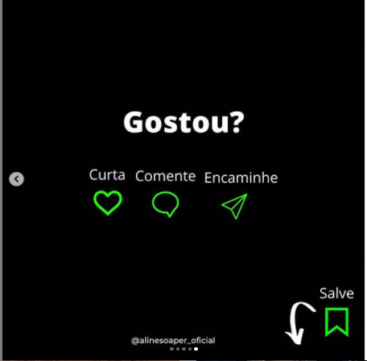
Tipo de Conteúdos
CARROSSEL

Slide 6
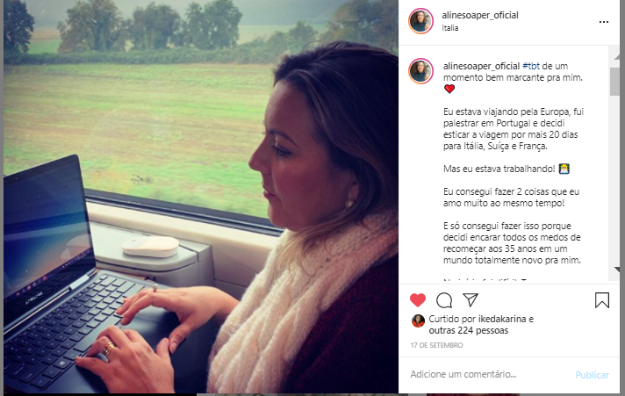
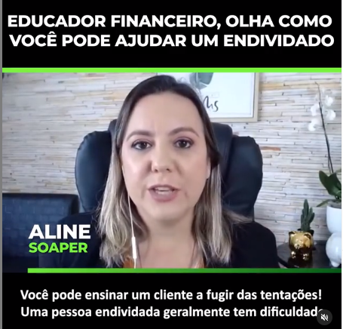
Tipo de Conteúdos
TBT
Tbt significa throwback thursday, que pode ser traduzido do inglês para quinta-feira do retorno ou regresso. É uma hashtag utilizada pelos usuários de redes sociais para marcar fotos que se referem ao passado, que trazem saudades, simbolizada por #tbt.
VÍDEO NUGGET
1 MINUTO

Slide 7
IMPORTANTE
Use todos os tipos de conteúdo.
Mantenha um padrão visual.
Quantidade e qualidade precisam caminhar juntas.
Você nunca sabe qual tipo de conteúdo vai agradar mais sua audiência, por isso, teste sempre.

